Slide 1
個人化天氣助理 -使用 Raspberry Pi 實現
Members:
0351050 洪啟翔、0452002 王皓瑋
Team: 4
Department:
Department of Computer and Communication Engineering &
Department of Electronic Engineering

Slide 2
Motivation and Challenge
Motivation:
臺灣的氣候屬海島型氣候及位於亞熱帶與熱帶交界處，導致國內天氣有時炎熱日曬量大，但有時午後熱對流又讓人淋的全身濕，此不穩定天氣狀況，常常讓一天的心情大打折扣，於是基於此種情形，我們決定開始發展一個人化的天氣助理系統。
Challenge
此專案中，可預想的是抓取即時天氣資訊，需要有基礎的網路爬蟲能力，並且必須以使用的使用區域做個人化調整；資料整理能力，將資料轉換成有效的資訊；最後與使用者互動的是語音介面，所以需要有能將資訊轉換成語音訊息的能力。
Notes:
Motivation 是 為什麼要做這題目？
Challenge human acting 如何難

Slide 3
Project Goal
讓使用者可以知道當下及當天可能的天氣狀況，並可以此作為當天穿著及雨具的搭配基準。
可做到以語音介面輸出，使用者只需口頭發問，系統便會依要求不同，做出不同的回應。
可依使用者的個人需求，進行個人化的調整，使該系統更貼近、更適合該使用者使用。

Slide 4
System Architecture
口述要求（使用者）
聽取要求（系統）
轉換音訊要求至字串（系統）
比對要求（系統）
[HasAnswer == false]
[HasAnswer == true]
回覆被請求之訊息（系統）
回覆語音錯誤訊息（系統）
轉換字串回應至音訊（系統）
[IfPowerOff == false]
[IfPowerOff == true]

Slide 5
Requirements
Functional Requirements
外部需求
內部需求
開關機器
接收音訊訊息
轉換音訊內容成為字串
字串比對故有資料
轉換字串內容成為音訊
播放音訊訊息

Slide 6
Requirements
Non-Functional Requirements
外部需求
內部需求
機器外保護殼
獨立行動電源
程式碼維護性
作業系統穩定性
資料庫維護性

Slide 7
Data Model
Personal_Assistant
-Audio: byte = 0
-Data: String = ‘ ’
+Personal_Assistant()
+Listener (): byte
+TransAud2Str (audio_in: byte): String
+hasAnswer (data_in: String): bool
+TransStr2Aud (data_out: String): byte
+Speaker (audio_out: byte): bool

Slide 8
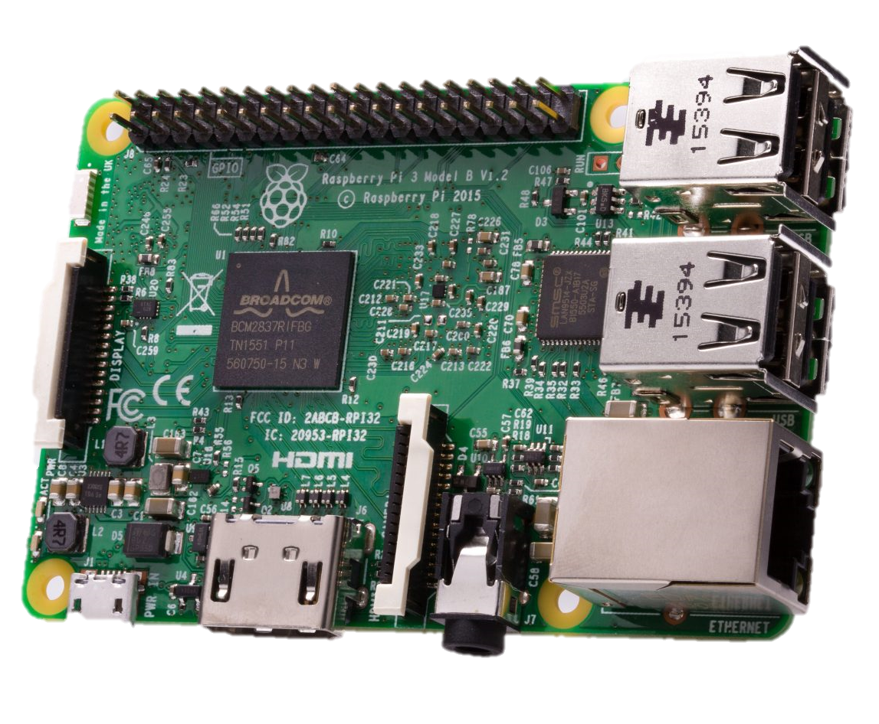
Resource Required
Device and tools
筆記型電腦：
Visual Sudio Code編輯器。
StarUML。
Microsoft Office PowerPoint。
Microsoft Office Word。
Google Calendar。
Github。
Raspberry Pi 3 Model B+：
Micro SD Card。
揚聲器。
麥克風。
多段按壓開關。
獨立供應電源（可選）。
圖片來源：https://www.raspberrypi.org/products/raspberry-pi-3-model-b/

Slide 9
Resource Required
Human resource:
洪啟翔：蒐集相關技術資料，規劃執行時程、製作材料蒐集。
王皓瑋：蒐集相關技術資料，尋找合適執行專案之工具、製作材料蒐集。

Slide 10
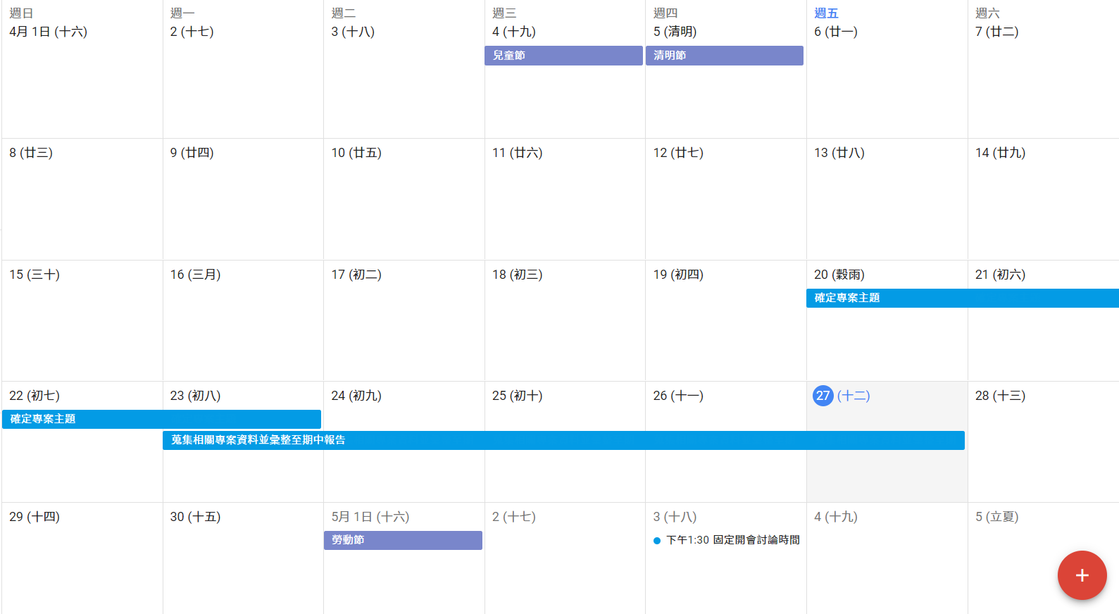
Schedule

Slide 11
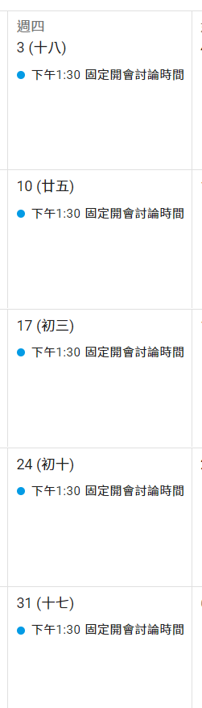
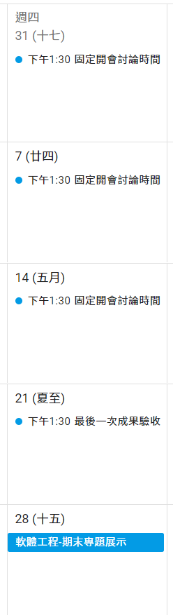
Schedule

